Slide 1
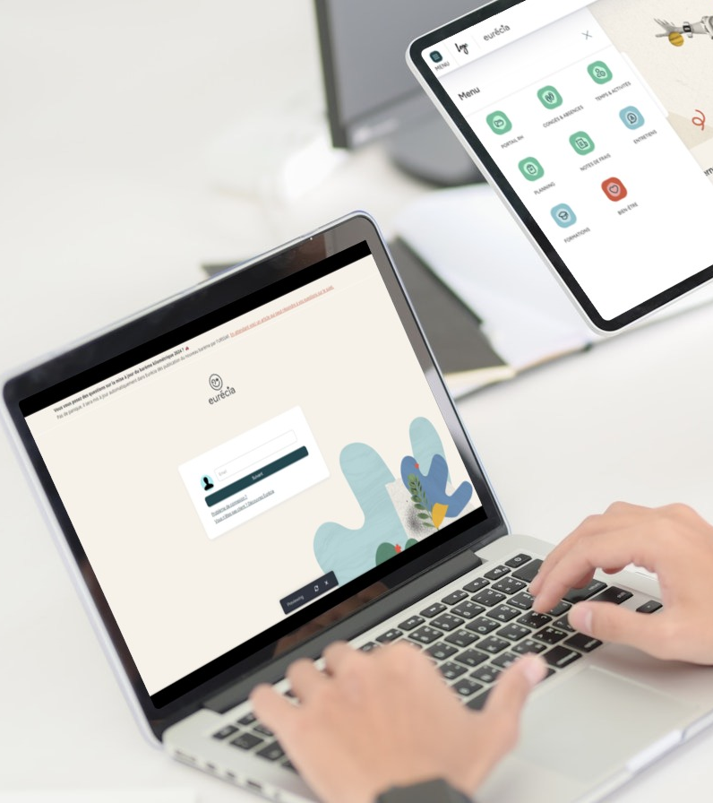

Tout savoir sur le module Gestion Formation
Support de formation administrateur
Dernière mise à jour
Juin 2026

Slide 2



Les fonctionnalités de votre module
Programme de la formation
Enrichir le catalogue de formation
Recueillir les besoins de formation de vos collaborateurs
L’espace administrateur
Attribuer les droits d’accès Talents

Slide 3
Les fonctionnalités de votre module

Slide 4
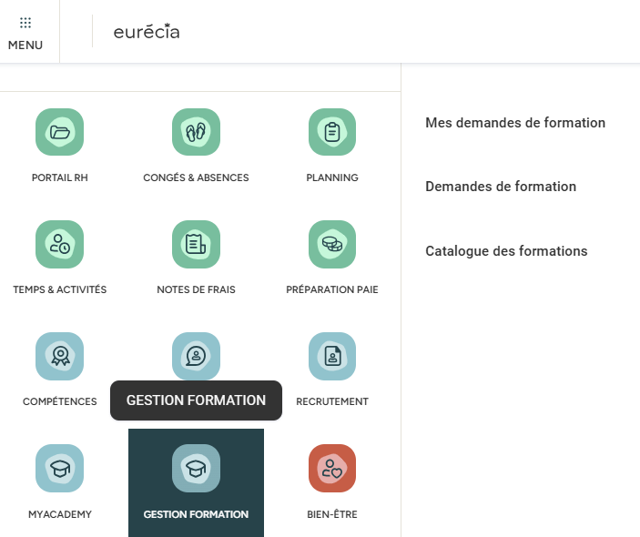
Accès au module
MENU > GESTION Formation
Ce module permet d’alimenter un catalogue de formations, et de recueillir le besoin de vos collaborateurs.
La gestion des formations se fait à travers deux menus :
Demandes de formation
Catalogue des formations

Slide 5
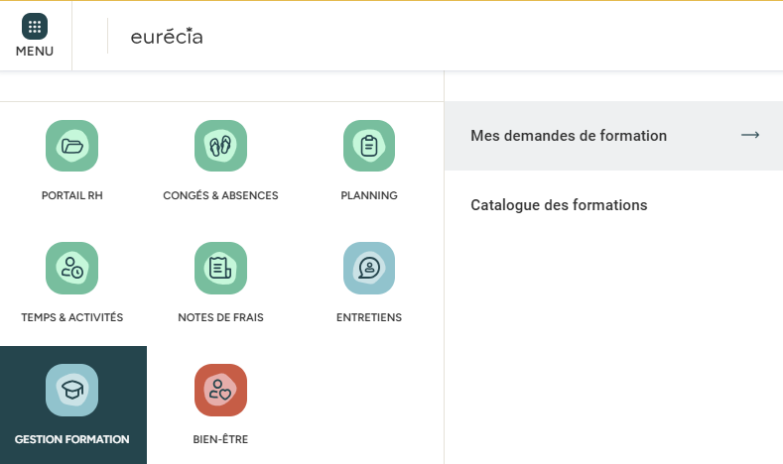
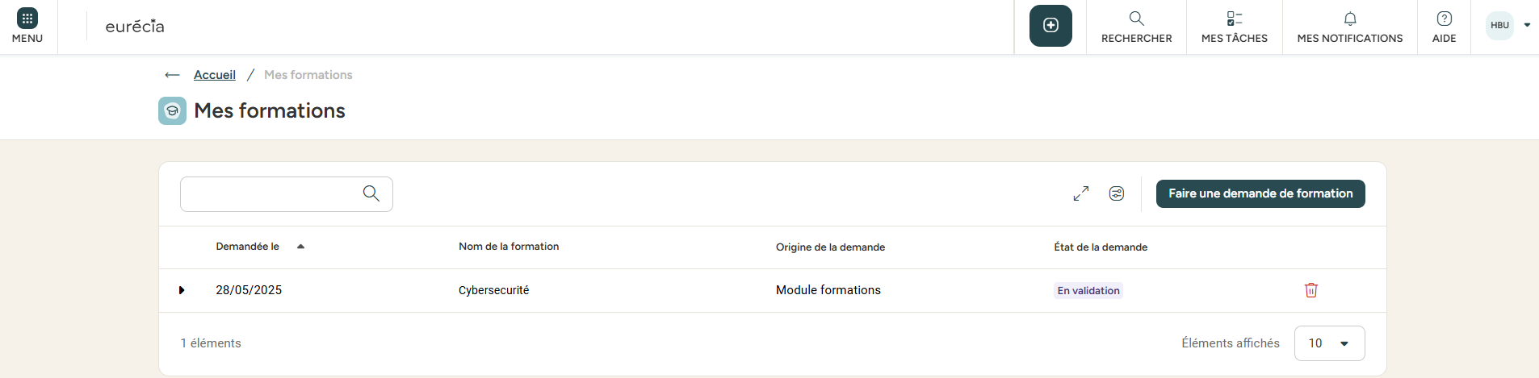
Accès au module
MES DEMANDES DE FORMATIONS
Les salariés ont également un accès dédié qui leur permettent de suivre les formations demandées.

Slide 6
Créer un catalogue de formation

Slide 7
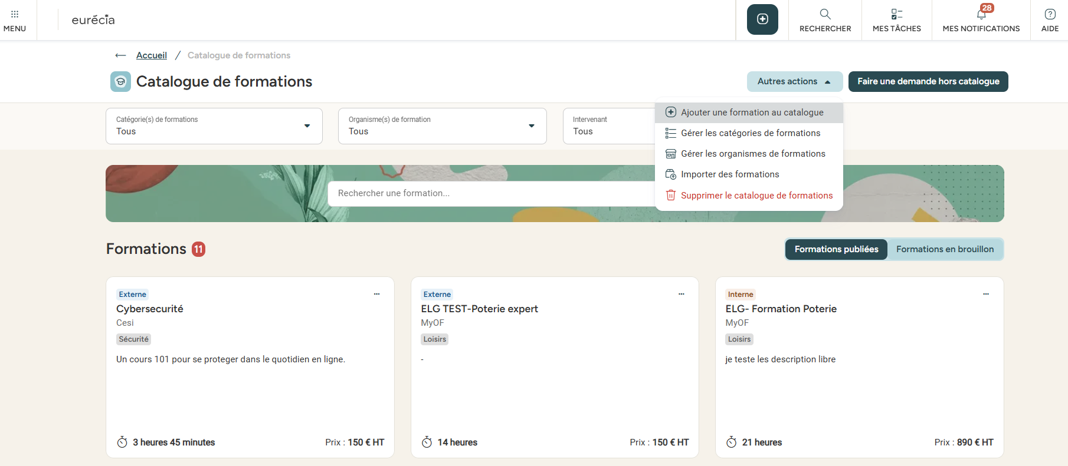
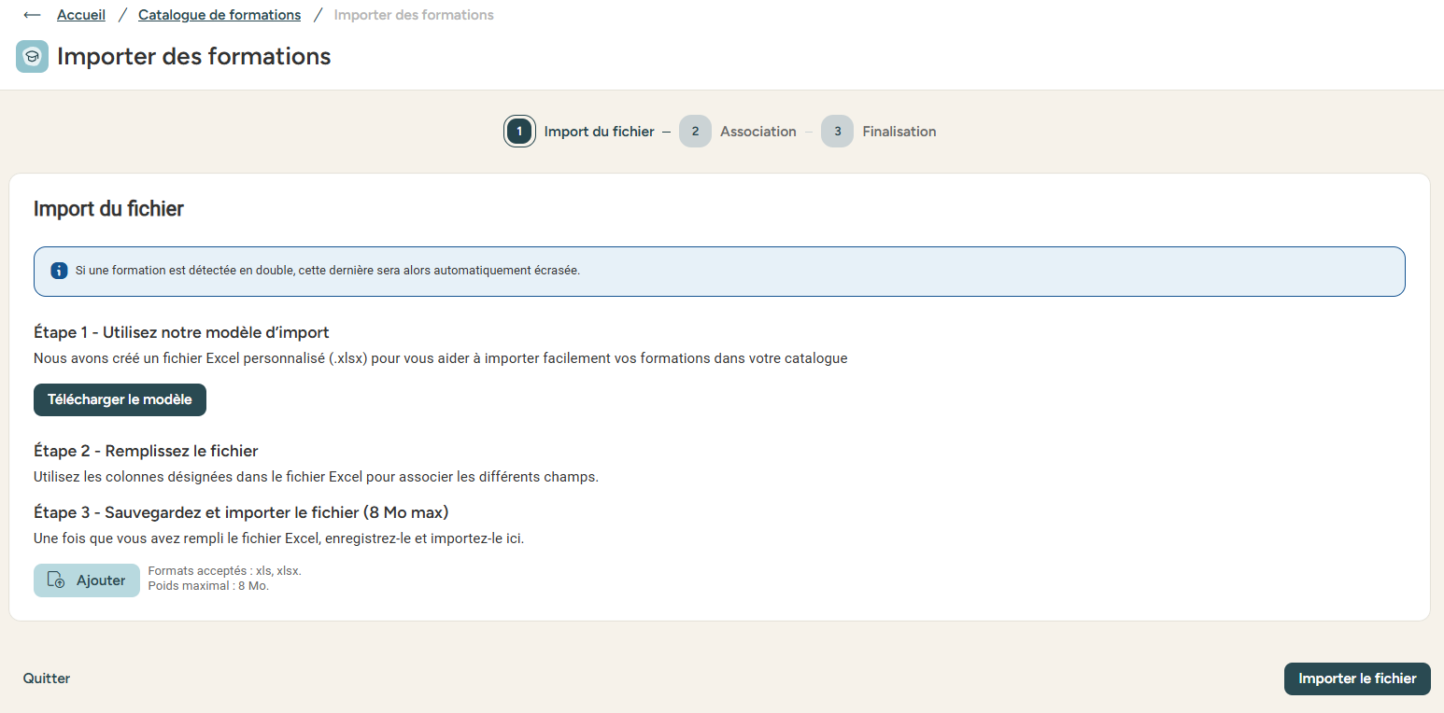
Créer son catalogue
MENU > GESTION FORMATION > CATALOGUE Des Formations
Depuis le Catalogue des formations, le bouton « Autres actions > Ajouter une formation au catalogue » permet l’ajout d’une nouvelle formation. Il faut définir les prestataires, la durée et les coûts, et attacher le programme de formation.
Bon à savoir : Une formation en brouillon n’est pas visible par les collaborateurs.
Le bouton « Importer catalogue », vous permet d’importer un catalogue au format Excel, le modèle d’import est disponible :

Slide 8

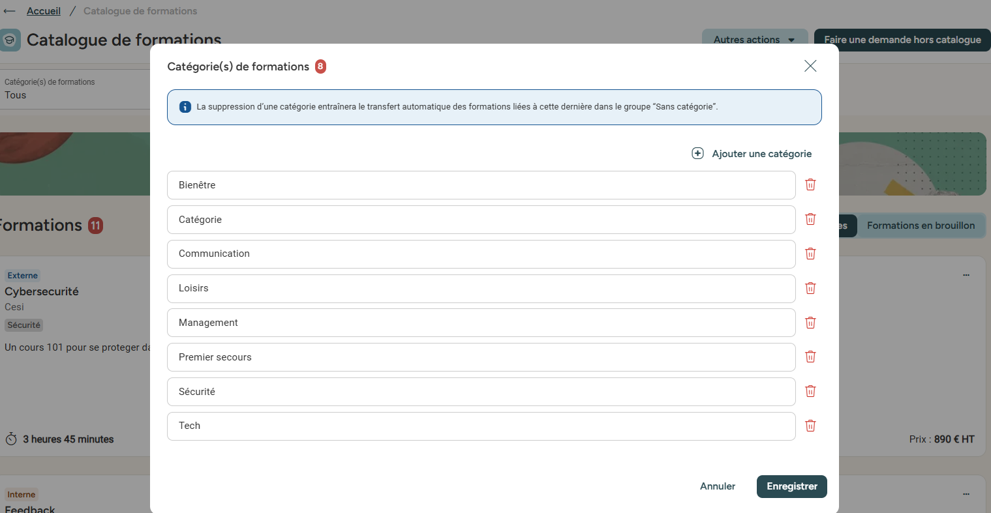
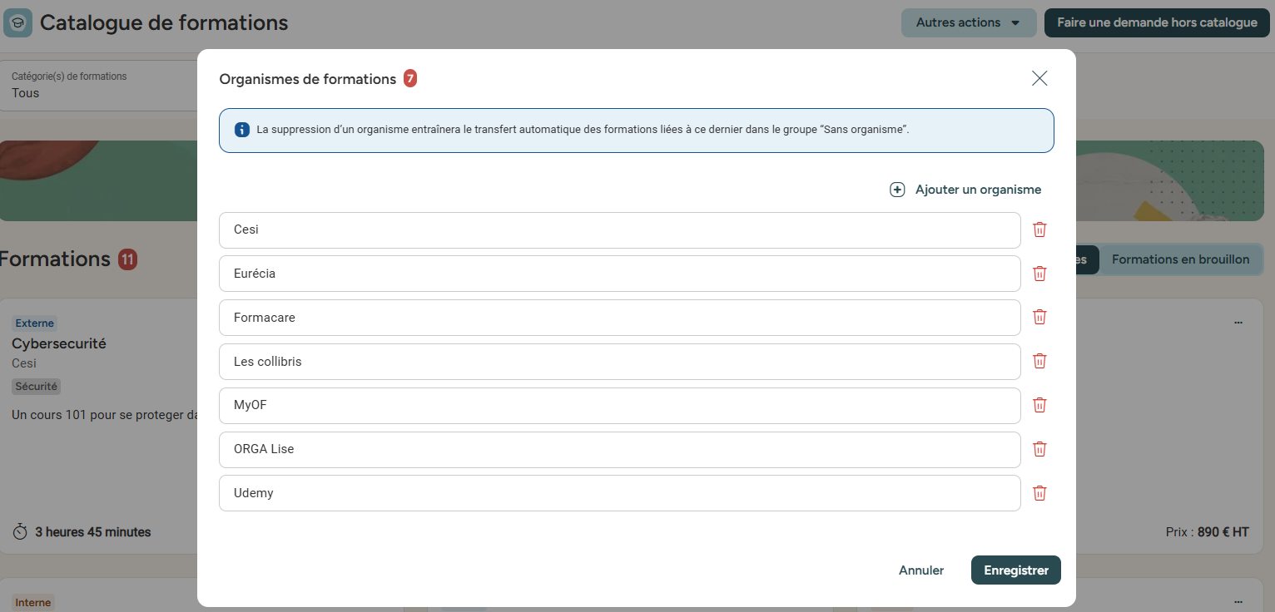
Créer son catalogue
MENU > GESTION FORMATION > CATALOGUE Des Formations
Depuis le Catalogue des formations, le bouton « Autres actions > Gérer les catégories de formations» permet l’ajout de nouvelles catégories permettant de filtrer les formations pour faciliter votre recherche.
Depuis le Catalogue des formations, le bouton « Autres actions > Gérer les organismes de formations» permet l’ajout de plusieurs organismes permettant de filtrer les formations pour faciliter votre recherche.

Slide 9
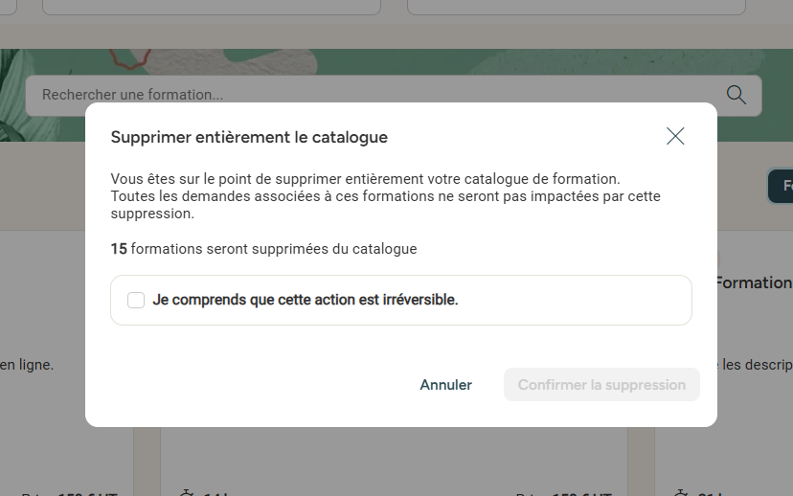
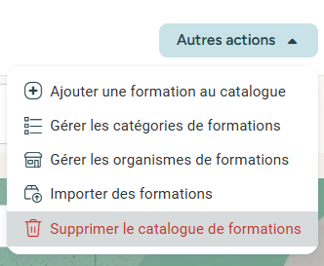
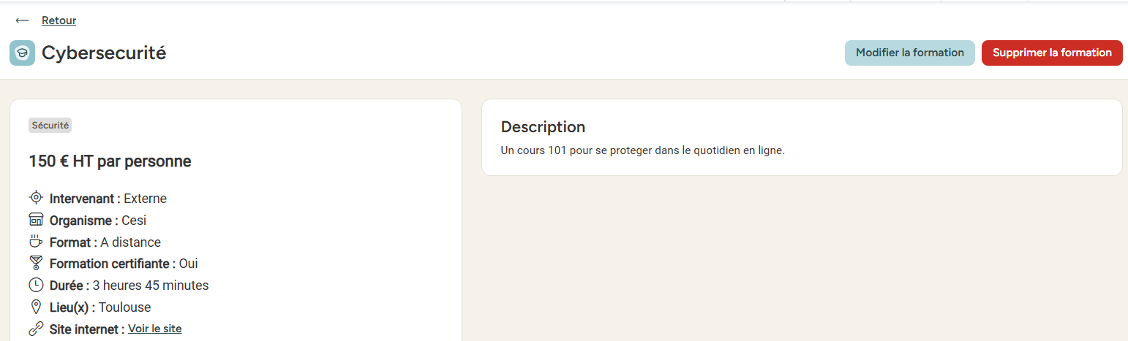
Créer son catalogue
MENU > GESTION FORMATION > CATALOGUE DE FORMATIONS
Attention, le bouton « Supprimer le catalogue de formations » va supprimer toutes les formations présentes dans le catalogue sans impacter les demandes associées.
Si vous souhaitez effectuer un nettoyage au cas par cas, n’hésitez pas à cliquer sur la formation à supprimer et cliquer sur : « Supprimer la formation » :

Slide 10
Recueillir le besoin de vos collaborateurs

Slide 11
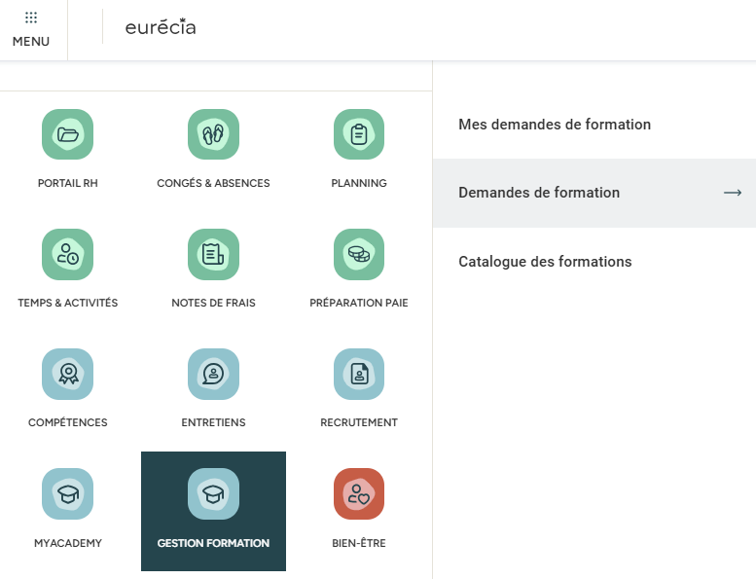
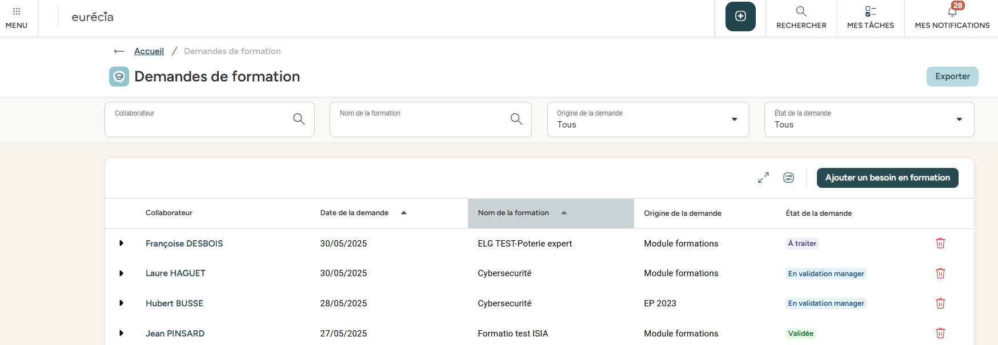
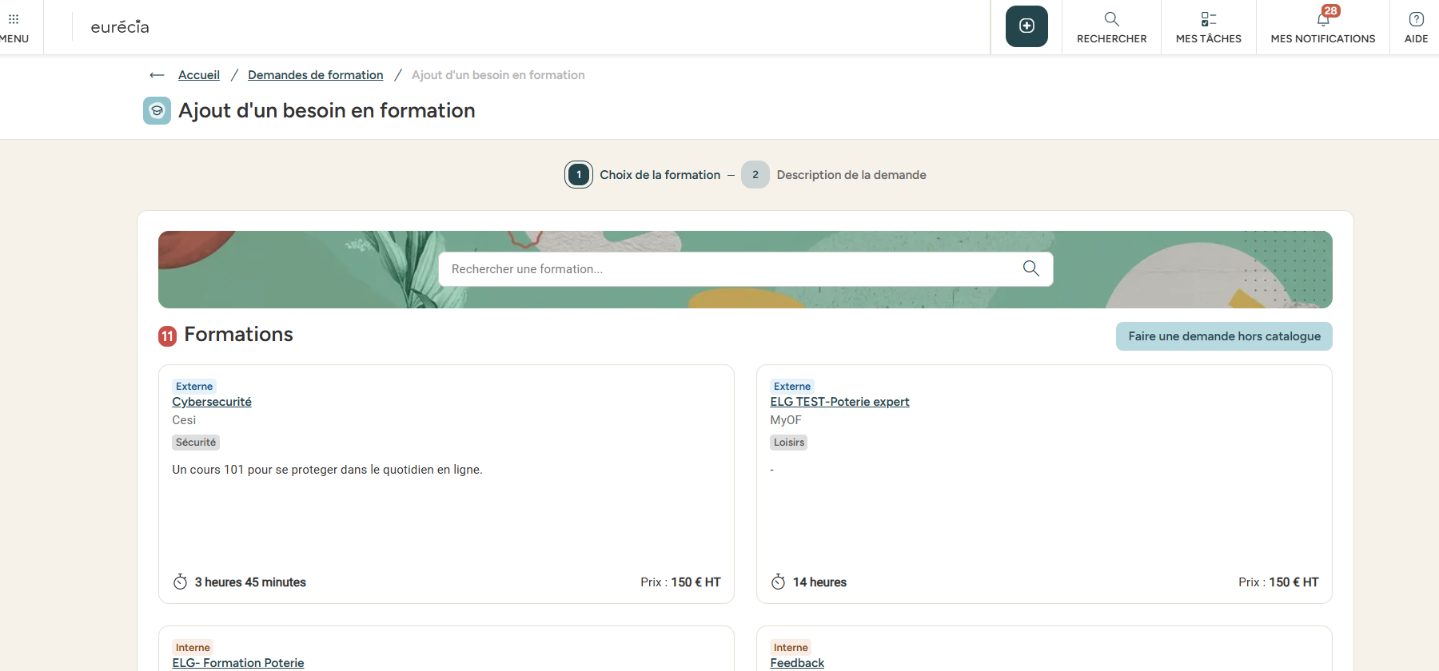
Demandes de formations
ajouter un besoin pour un collaborateur (a partir des demandes)
En tant qu’Administrateur, vous pouvez ajouter un besoin en formation pour un autre collaborateur.
Si vous ne trouvez pas votre formation dans le catalogue, vous pouvez cliquer sur « Faire une demande hors catalogue ».
Bon à savoir : Aucun circuit de validation ne s’appliquera. La demande sera automatiquement validée.

Slide 12
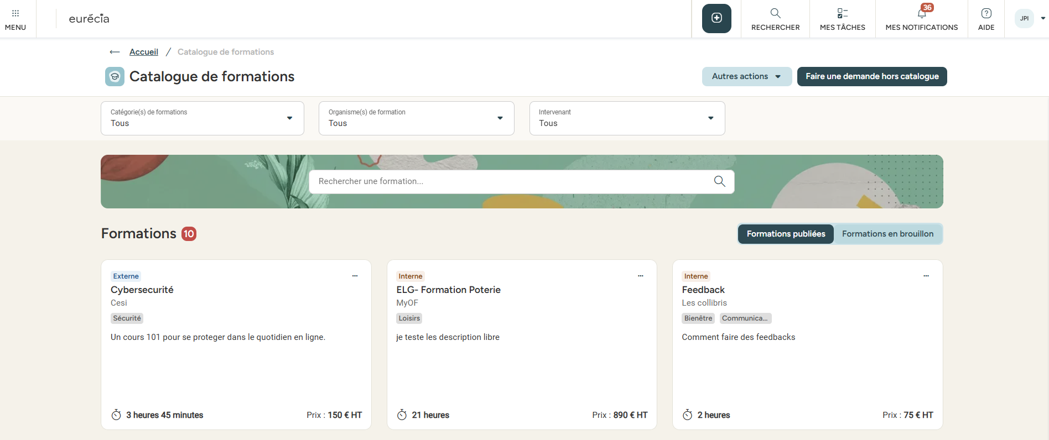
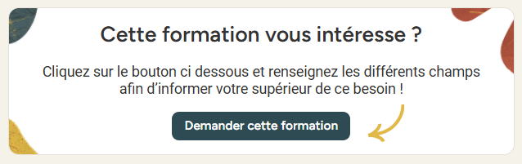
Demandes de formations
ajouter un besoin pour un collaborateur (a partir du catalogue)
En tant qu’Administrateur, vous pouvez ajouter un besoin en formation pour un autre collaborateur.
Si vous ne trouvez pas votre formation dans le catalogue, vous pouvez cliquer sur « Faire une demande hors catalogue ».
Bon à savoir : Aucun circuit de validation ne s’appliquera. La demande sera automatiquement validée.

Slide 13
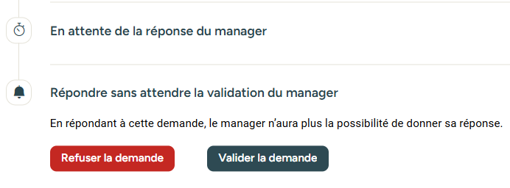
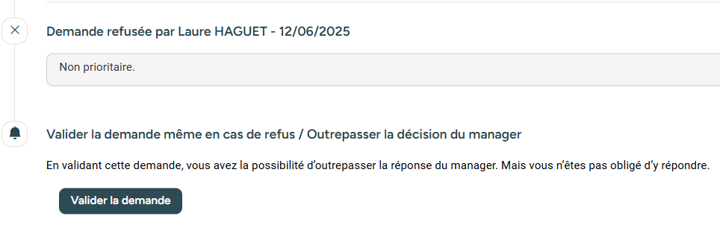
Demandes de formations
Circuit de validation
Le circuit de validation d’une demande de formation est paramétré par défaut :
Niveau 1 : Responsable N+1 du collaborateur
Niveau 2 : Administrateur des modules talents
En tant qu’administrateur, pouvez-vous intervenir dans le circuit de validation ?
Vous pouvez outrepasser
la validation du manager.
Vous pouvez valider une demande
refusée par le manager.

Slide 14
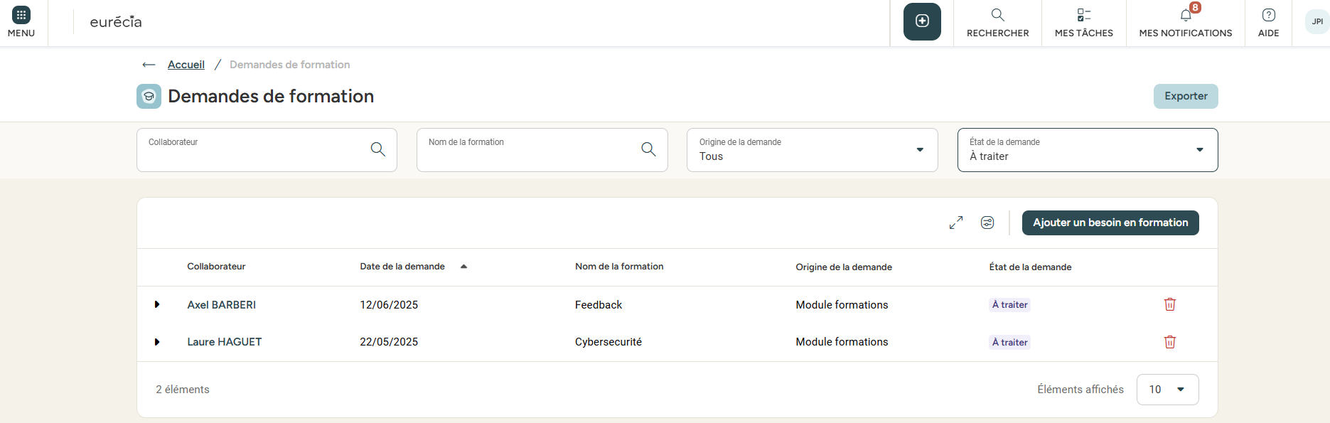
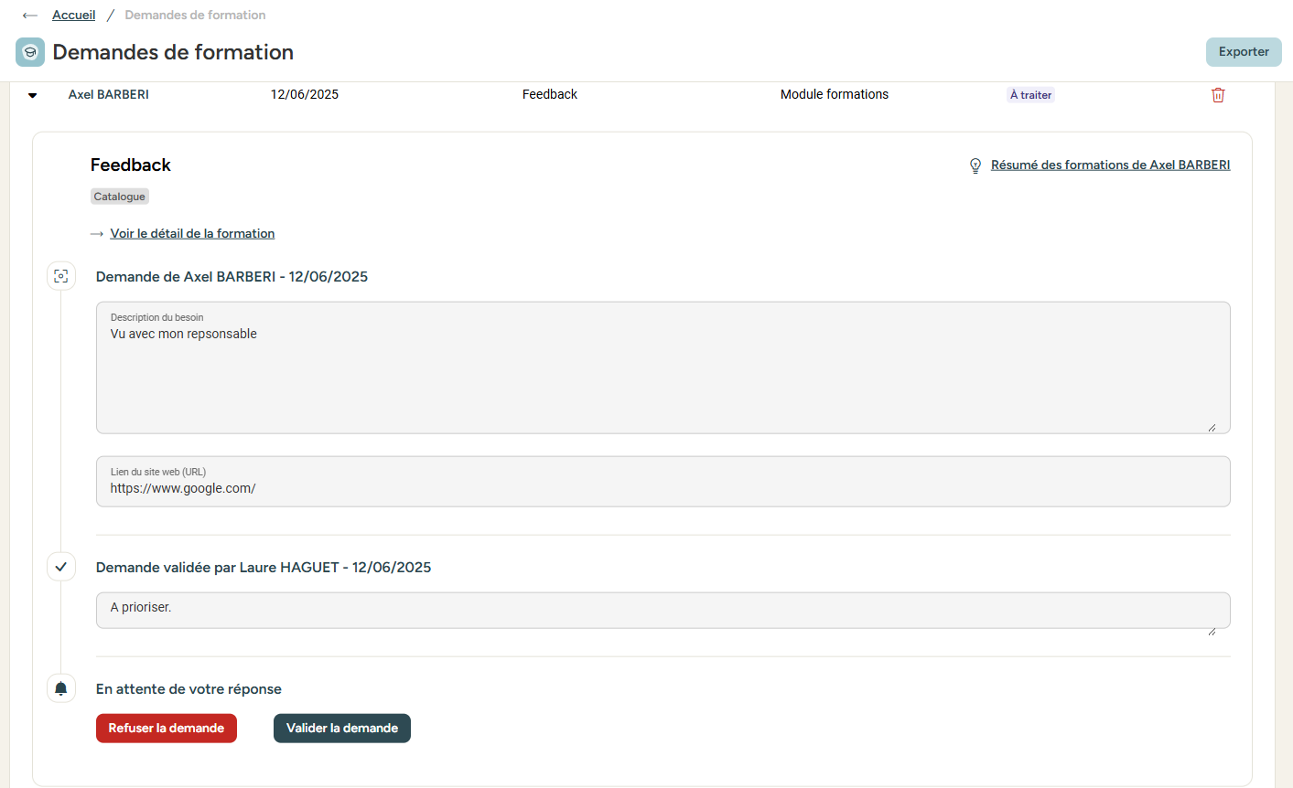
Demandes de formations
Valider ou refuser une demande de formation

Slide 15
Demandes de formations
Exporter les demandes de formations

Slide 16
L’espace administrateur

Slide 17
Attribuer les droits d’accès Talents ​

Slide 18
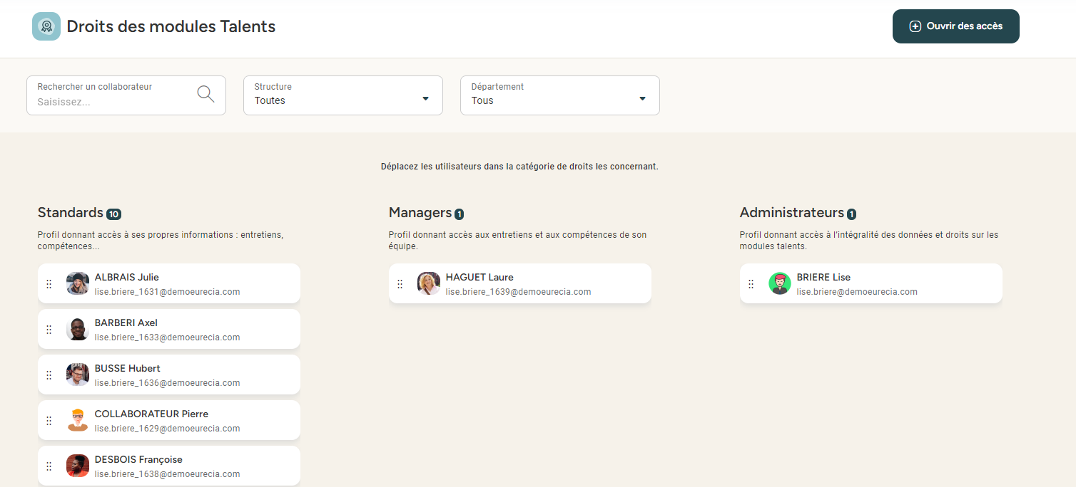
Attribuer les droits d’accès Talents
MENU > Espace admin > Droits modules talents
Les droits modules talents permettent de distinguer les utilisateurs en fonction de leur accès.
Accès administrateur : Toute personne devant alimenter le catalogue de formation et gérer le suivi du plan de formation.
Accès manager : Toute personne pouvant proposer une formation pour un collaborateur.
Accès collaborateur : Toute personne pouvant participer à une formation.

Slide 19
Une question sur notre solution ? Toutes vos réponses à portée de main.
support@eurecia.com
Centre d'aide

